Slide 1

Novo Modelo de Pós-graduação Estácio
PARTE 02

Slide 2
Pós-graduação
Histórico do Novo Modelo
Realizadas no 1º semestre de 2013, pesquisas feitas com distintos públicos (alunos graduação Estácio, alunos de pós-graduação e prospects, somando 1475 entrevistados), no Rio de Janeiro e em outras regiões do país, mostravam um novo desafio ao nosso modelo de especialização, onde era necessário repensar o modelo de ensino e os aportes para a aprendizagem.
Além de buscar compreender um pouco mais quem é o aluno e o candidato a um curso de pós-graduação, as pesquisas apontaram os pilares que sustentam o que o mercado compreende como um curso de especialização voltado para a prática, e que fundamentalmente levam o profissional de volta à sala de aula em busca de conhecimentos relevantes ao seu dia a dia.
Assim, forma-se a ideia de uma pós-graduação voltada para a realidade de nossos alunos, cujos objetivos giram em torno da inserção ou crescimento no mercado de trabalho; um público com características bem definidas e para o qual é preciso orientar um modelo de aprendizagem que o coloque também como protagonista, e não apenas ouvinte ou expectador.
Ademais, as pesquisas mostraram a percepção do aluno sobre a distribuição da carga horária dos cursos, o tempo disponível para estudos fora de sala de aula, a utilização de ferramentas para a aprendizagem, TCC, entre outros.
Nos próximos slides, veremos alguns dados da referida pesquisa. Caso queria conhecê-la por completa, pegue na biblioteca o arquivo indicado.

Slide 3
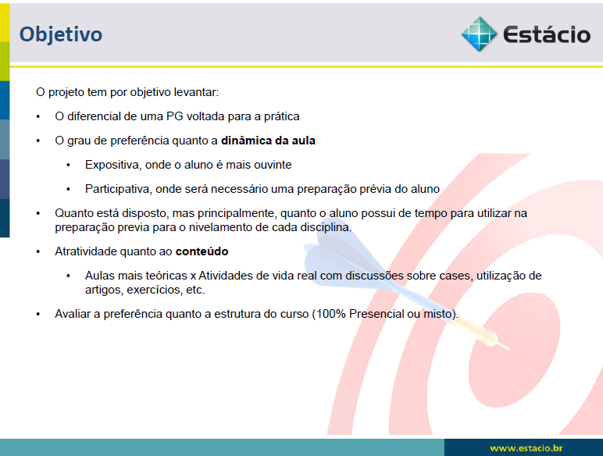

Slide 4
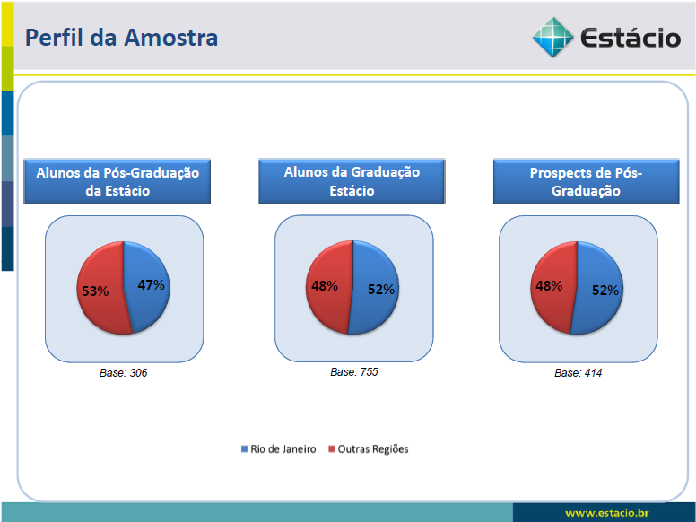

Slide 5
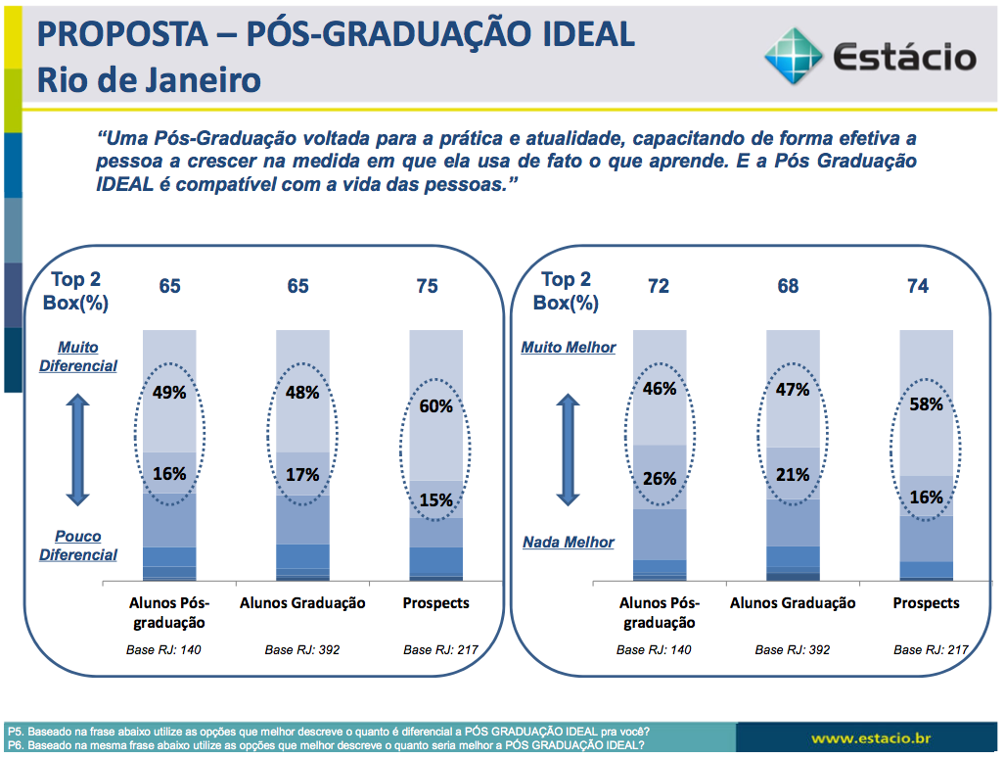

Slide 6
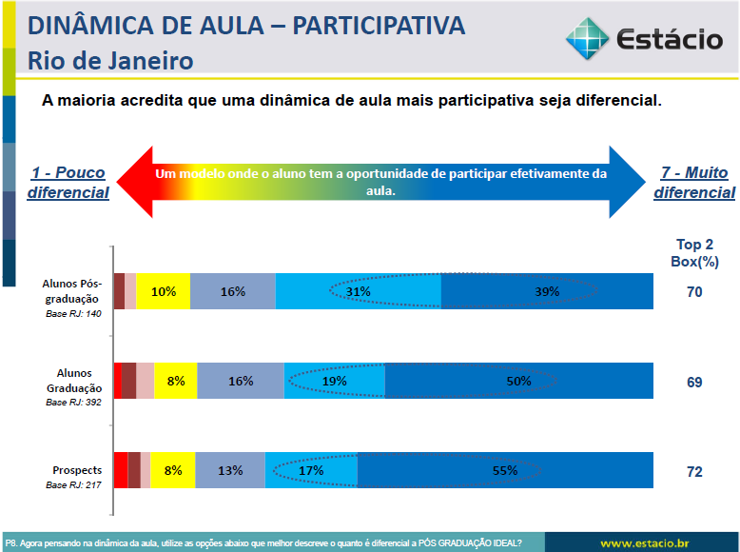

Slide 7
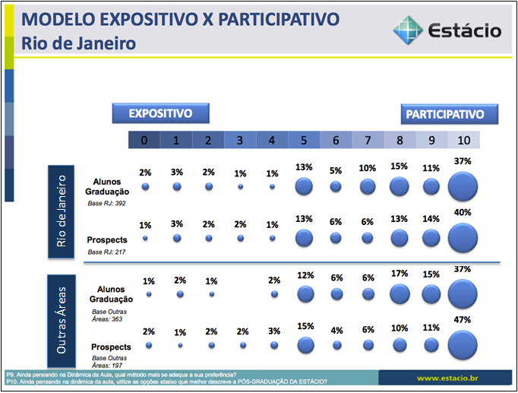

Slide 8
Pós-graduação
Novo Modelo de Pós-graduação
Na nova geração de cursos alguns pilares são somados aos aportes ao ensino que já existiam, formando, então, a estrutura de aprendizagem para a pós-graduação.
Material de estudos
Elaboração de conteúdos a partir de bibliografia atualizada para conhecimento fundamental, nivelamento e aprofundamento dos temas propostos.
Atividades de aula
Exercícios, simulações e dinâmicas voltadas para a aprendizagem através da aplicação do conhecimento fundamental.
Cases de Harvard
Cases de empresas com nota de ensino (plano de aula) elaboradas pelo conteudista.
Artigos de revista
Artigos de revistas selecionados e com nota de ensino.
Coaching
Orientação profissional e planejamento de carreira

Slide 9



Pós-graduação
Parcerias para a Aprendizagem
  Com base nos pilares de “atualização” e “prática” percebidos como diferenciais em um curso de pós graduação, buscou-se através de importantes parcerias trazer ao aluno aportes fundamentais ao seu desenvolvimento acadêmico e profissional.

Slide 10
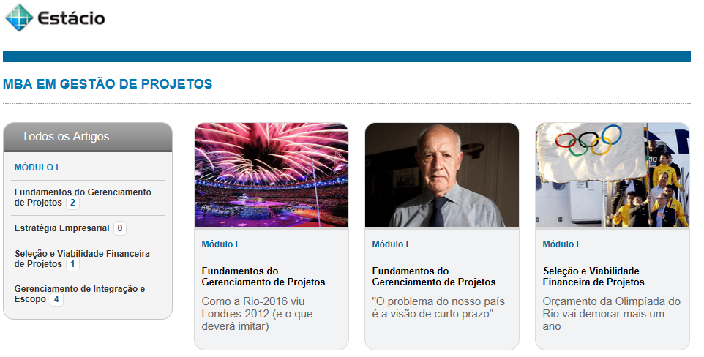
Pós-graduação
Atualização
Apontado nas pesquisas como um elemento fundamental ao aluno de pós-graduação, atualizar-se significa receber e instrumentalizar informações que permitam ao profissional estar alinhado com os temas inerentes a sua área de atuação. Para tanto, a Estácio foi buscar em uma das mais tradicionais revistas brasileiras, através de seu gigantesco banco de artigos, conteúdos que foram previamente analisados e selecionados por nosso professores a fim de levar ao aluno debates e fatos que aproximem o conteúdo acadêmica da realidade social e prática profissional. Os artigos VEJA desempenham, portanto, um importante papel no fomento ao debate de temas atuais, através dos quais é possível promover dinâmicas confrontando a notícia à visão e experiência de cada individuo.

Slide 11
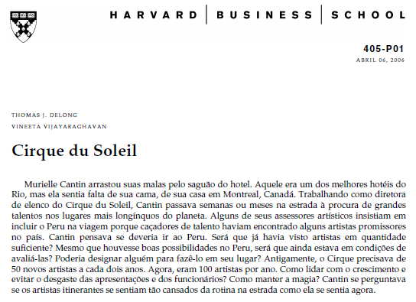

Pós-graduação
Prática
A parceria com a Harvard Business Publishing representa um salto de qualidade em termos de metodologia e aportes voltados para a aprendizagem, pois através dos estudos de caso elaborados pela universidade americana, alunos Estácio reunirão condições de analisar e aproximar os temas estudados em sala com a realidade das empresas. Embora a dinâmica e fim sejam diferentes, tanto os artigos VEJA como os casos de Harvard permitem tangibilizar o conteúdo acadêmico em situações verídicas e próximas à realidade do aluno ou da sua área de atuação profissional.

Slide 12

Pós-graduação
Coaching
Estar preparado para a inserção e crescimento no mercado de trabalho não depende apenas de atualização e conhecimento, mas também do planejamento de carreira e reflexão sobre as habilidades e competências do profissional. Desse modo, a Pós-graduação Estácio entende ser fundamental trazer ao aluno concluinte a possibilidade de um atendimento individual com coaching.
O processo de coaching será ofertado como benefício sem custos a todos os alunos da nova geração de pós-graduação, tanto na modalidade presencial como EAD. O benefício será concedido na etapa final do curso, quando o aluno poderá através de um acesso privilegiado conhecer o papel do coaching, refletir sobre suas características pessoais e, por fim, construir um plano de desenvolvimento individual.

Slide 13
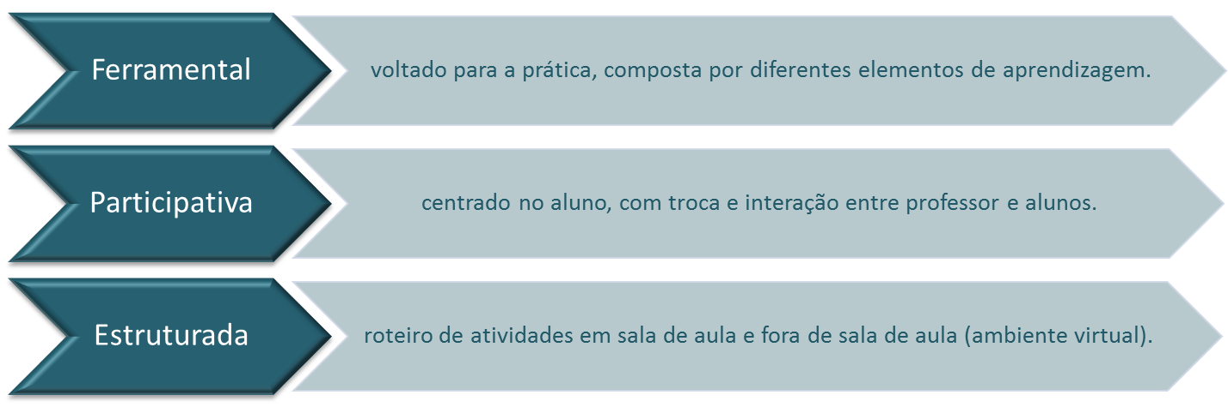
Pós-graduação
Novo Modelo de Pós-graduação
Com as informações obtidas nas pesquisas e sob a responsabilidade de construir um modelo de pós-graduação atual, dinâmico, com participação efetiva dos alunos e relevante para sua carreira e planejamento de vida, a Diretoria de Educação Continuada deu início a uma ampla reformulação de seus cursos de especialização, atualizando conteúdos acadêmicos, inserindo casos de Harvard e artigos VEJA, reformulando o papel do professor como orientador para a troca de experiências e construção compartilhado do aprendizado.
Assim, apresenta-se a estrutura da nova geração de cursos de pós-graduação Estácio:
metodologia
professores
materiais

Slide 14
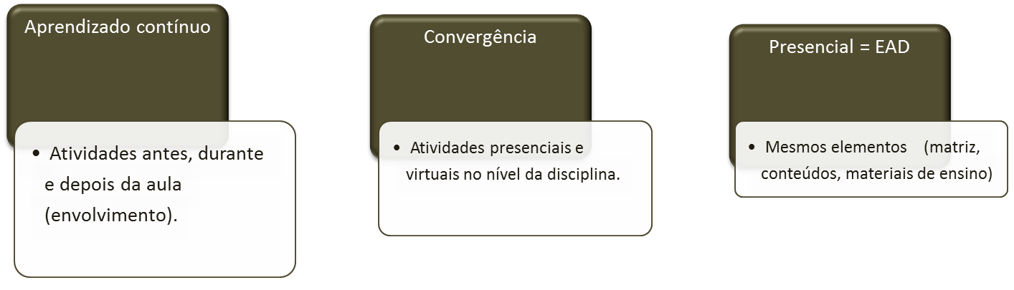

Pós-graduação
Novo Modelo de Pós-graduação
As premissas do novo modelo, em ambas as modalidades, estão fortemente amparadas na perspectiva transversal da “sala de aula invertida”, onde o aluno desempenha um papel protagonista na construção compartilhada do conhecimento.

Slide 15
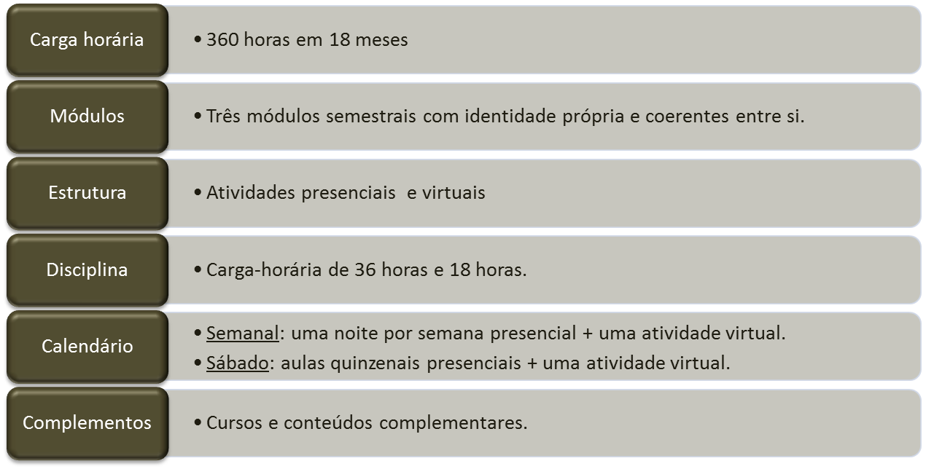
Pós-graduação
Novo Modelo de Pós-graduação

Slide 16
Pós-graduação
Novo Modelo de Pós-graduação: estrutura de aula presencial semanal
Prévio
Nivelamento conhecimento fundamental
Aula 1 | Aula 2 | Aula 3 | Aula 4 | Aula 5 | Aula 6 | Aula 7
Exposição: Conteúdo fundamental | Exposição: Conteúdo fundamental | Exposição: Conteúdo fundamental | Exposição: Conteúdo fundamental | Exposição: Conteúdo fundamental | Exposição: Conteúdo fundamental | Exposição: Síntese da disciplina
Atividade de prática 1: exercício ou dinâmica | Artigo 1 atualidade: discussão coordenada | Case 1 (empresa ou concreto): Discussão | Artigo 2 atualidade: discussão coordenada | Case 2 (empresa ou concreto): Discussão | Atividade de prática 2: Lista de exercício tipo da prova | Prova
Exposição final | Exposição final | Exposição final | Exposição final | Exposição final | Exposição final | Atividade de integração.
Leitura
Artigo 1
Leitura
Case 1
Leitura
Artigo 2
Leitura
Case 2
Fórum
Dúvidas e reforço para a prova

Slide 17
Pós-graduação
Novo Modelo de Pós-graduação: estrutura de aula presencial quinzenal
Prévio
Nivelamento conhecimento fundamental
Aula 1 | Aula 2 | Aula 3 | Aula 4
Exposição: Conteúdo fundamental | Exposição: Conteúdo fundamental | Exposição: Conteúdo fundamental | Exposição: Conteúdo fundamental
Atividade de prática 1: exercício ou dinâmica | Case 1 (empresa ou concreto): Discussão | Case 2 (empresa ou concreto): Discussão | Atividade de integração.
 | Artigo 1 atualidade: discussão coordenada | Artigo 2 atualidade: discussão coordenada | Prova
Exposição final | Exposição final | Exposição final | Exposição final
Leitura
Artigo 1 Case 1
Leitura
Artigo 2 Case 2
Fórum
Dúvidas e reforço para a prova

Slide 18
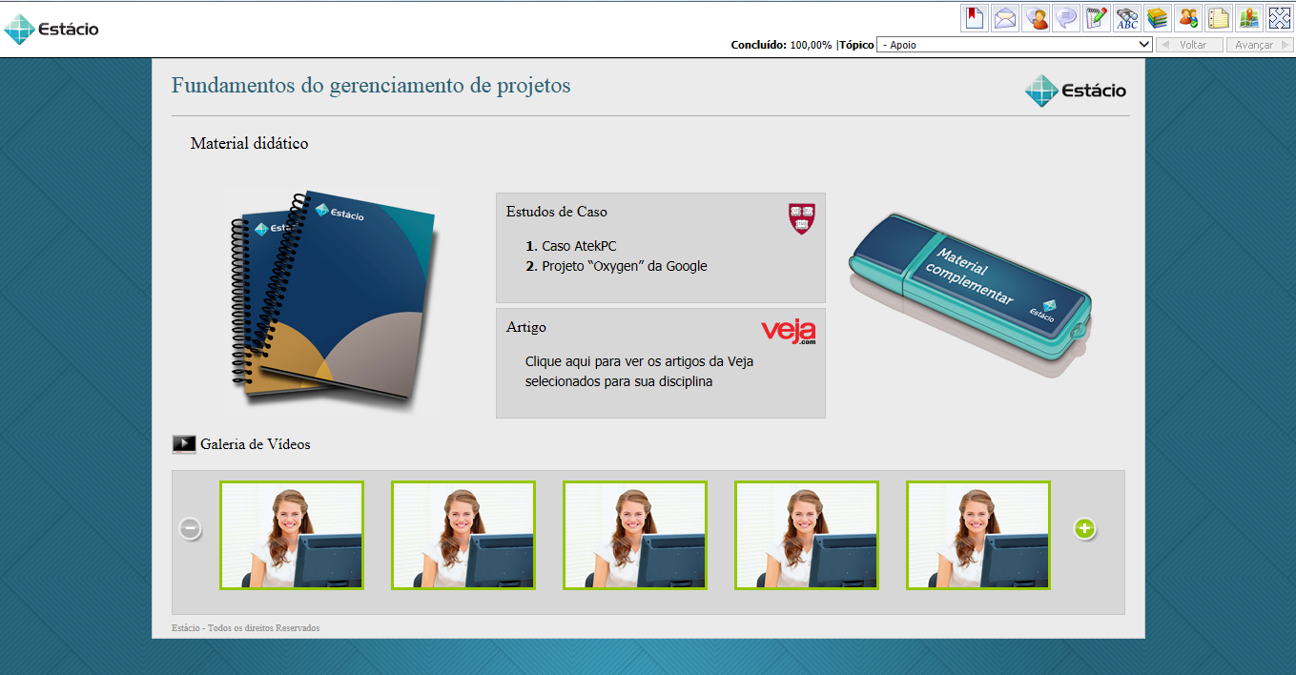
Pós-graduação
Novo Modelo de Pós-graduação
O suporte virtual ao ensino presencial se faz presente através do webaula via SIA, onde docentes e alunos encontrarão todos os aportes do novo modelo.
Estudos de caso de Harvard e artigos VEJA, pré-selecionados pelos nossos conteudistas.
Disciplina
Fórum da disciplina
Aqui está disponível todo o conteúdo elaborado para a disciplina, antes restrito ao aluno EAD.
Neste espaço o professor pode indicar textos, sites e outros materiais.
Os vídeos de aula, antes disponíveis apenas para o aluno EAD, agora também poderão ser visualizados pelo aluno presencial.

Slide 19



Pós-graduação
Modelo de Avaliação: cursos presenciais
Na metodologia de estudo de caso, a participação discente na construção do conhecimento torna-se o elemento fundamental ao aprendizado, por isso é valorizada também em termos de aferição da nota final da disciplina. Assim, a prova tradicional perde parte do seu peso em prol da avaliação gradual da aprendizagem do aluno.
AVALIAÇÃO NACIONAL (Banco de Questões) – 40% da avaliação
AFERIÇÃO DE LEITURA E DEBATE DE CASOS E ARTIGOS – 40% da avaliação
TRABALHO PROPOSTO PELO DOCENTE – 20% da avaliação

Slide 20


Pós-graduação
Modelo de Avaliação: cursos EAD
Seguindo a regulamentação do MEC para cursos de pós-graduação EAD, a prova presencial continua tendo peso majoritário, no entanto, a fim de valorizar a participação do aluno, há um aumento de peso dos fóruns na aferição do grau final da disciplina.
AVALIAÇÃO AGENDADA (Realizada no polo EaD) 60% da avaliação
AFERIÇÃO DE LEITURA E DEBATE DE CASOS E ARTIGOS (participação em fóruns) 40% da avaliação

Slide 21

Pós-graduação
Trabalho de Conclusão do Curso
A fim de garantir um caráter mais prático e efetivo, a elaboração dos TCCs está voltada para incentivar o desenvolvimento de planos de negócios aderentes à realidade profissional do aluno e frente à especialização cursada e à área profissional em questão.
Desse modo, visando transformar o TCC em uma experiência acadêmica positiva para o aluno e relevante para sua atuação profissional, o trabalho final será elaborado através de uma ferramenta educacional, amparada em instrumentos tecnológicos, e voltada para a simplificação do processo acadêmico discente.

